Slide 1


LEY DE INGRESOS
(VERSIÓN CIUDADANA)

Slide 2
LEY DE INGRESOS CIUDADANA
CONTENIDO:
Introducción
¿Qué es la Ley de Ingresos ciudadana?
¿Cómo se Integra la ley de Ingresos Ciudadana?
Proceso de la Elaboración de le Ley de Ingresos
Importancia de la Ley de Ingresos
Mecanismos de transparencia y rendición de cuentas

Slide 3


¿QUÉ ES LA LEY DE
INGRESOS CIUDADANA?
Es un documento en el cuál su objetivo es explicar de manera clara y sencilla el contenido de la Ley de Ingresos, que para el año 2023 asciende a 40,122,486,266

Slide 4

A ok, está bien, pero bueno y ¿cómo se integra este documento?
Se integra por dos fuentes:
La primera por Ingresos Propios, que son los pagos que hacemos todos los Zacatecanos, en las recaudaciones de rentas del Estado por la cantidad de $4,323,946,253 millones de pesos.
La segunda por Transferencias Federales que asciende a $35,798,522,013 millones de pesos, estos por ser integrantes de un Convenio.

Slide 5



En el Gobierno del Estado de Zacatecas estamos comprometidos con la transparencia y rendición de cuentas, por este motivo ponemos a disposición de todos los Zacatecanos la Ley de Ingresos Ciudadana para el 2025, que es un documento en el cual se plasma y da a conocer de dónde obtiene el Gobierno los recursos y así poder hacer frente a los compromisos que tiene con todos los Zacatecanos, este documento debe de estar acorde con el presupuesto de Egresos para así lograr un equilibrio en los Ingresos y el gasto, a esto de le conoce como equilibrio fiscal.
Ingreso
Egreso

Slide 6
A ok, está bien, pero bueno y ¿cómo se integra este documento?
Se integra por dos fuentes:
La primera por Ingresos Propios, que son los pagos que hacemos todos los Zacatecanos, en las recaudaciones de rentas del Estado por la cantidad de $4,323,946,253 millones de pesos.
La segunda por Transferencias Federales que asciende a $35,798,522,013 millones de pesos, estos por ser integrantes de un Convenio.

Slide 7


LA INTEGRACIÓN DE LOS INGRESOS
ESTÁ COMO LA SIGUIENTE TABLA:
INGRESOS PROPIOS
4,323,946,253
IMPUESTOS
2,479,429,041
CONTRIBUCIONES DE MEJORA
9,000,000
DERECHOS
1,270,999,621
PRODUCTOS
164,046,490
APROVECHAMIENTOS
400,471,101
INGRESOS FEDERALES
35,798,522,013
PARTICIPACIONES
13,962,330,953
APORTACIONES
16,754,854,227
CONVENIOS Y ASIGNACIONES
4,584,064,836
INGRESOS COORDINADOS
497,280,997
INGRESOS TOTALES
40,122,468,266

Slide 8
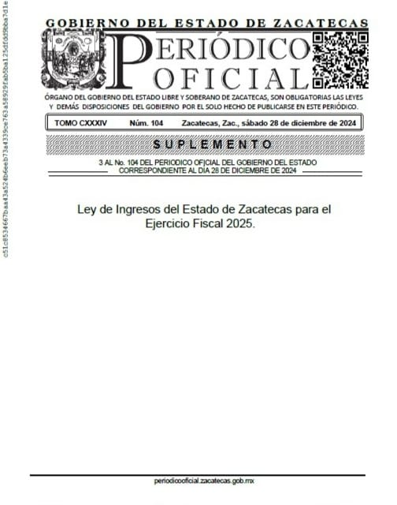

PROCESO DE ELABORACIÓN DELA LEY DE INGRESOS 2025
EL 28 DE DICIEMBRE DE 2024, SE PUBLICÓ EN EL PERIÓDICO OFICIAL DEL ESTADO LA LEY DE INGRESOS PARA EL EJERCICIO FISCAL 2025
Se solicita a todas las Dependencias e instancias del Estado para que presenten sus proyectos y necesidades.
El Ejecutivo del Estado a través de la Secretaría de Finanzas, diseña la iniciativa de Ley de Ingresos, conforme a las facultades establecidas en la Ley de Hacienda del Estado.
El Ejecutivo del Estado a través de la Secretaría de Finanzas, envía la Legislatura del Estado la Iniciativa para su revisión, análisis y aprobación.
La Legislatura del Estado, analiza, revisa y discute la propuesta elaborada por el Ejecutivo y propone modificaciones sustentando todas las propuestas.

Slide 9







IMPORTANCIA DE LA LEY DE INGRESOS 2025
Es fundamental que todos los ciudadanos contribuyan al gasto público, ya que de ahí depende que se desarrollen en su totalidad los programas que se tienen contemplados para beneficio de la ciudadanía, los principales rubros en los que se gasta son los siguientes:
Ingresos recaudados en Ley
Seguridad
Apoyo a la
Agricultura
Construcción de Carreteras
Construcción de Hospitales
Educación

Slide 10



¿QUÉ PUEDEN HACER LOS CIUDADANOS?
Cualquier Zacatecano puede consultar el cumplimiento de la ley de Ingresos a través de los avances publicados en la Secretaría de Finanzas, los cuales se presentan Trimestral, Semestral y Anualmente.
A través de los siguientes portales:
https://www.zacatecas.gob.mx/transparencia/
https://sefin.zacatecas.gob.mx/
Recuerda que tienes un derecho a la Información… ¡hazlo valer!

Slide 11


